Slide 1
Protezione di rete per i sistemi di controllo dell'energia
CSP004_C_E
PRESENTAZIONE DA PARTE DI:
CRISTINA ALCARAZ
UNIVERSITÀ DI MALAGA, SPAGNA

Slide 2
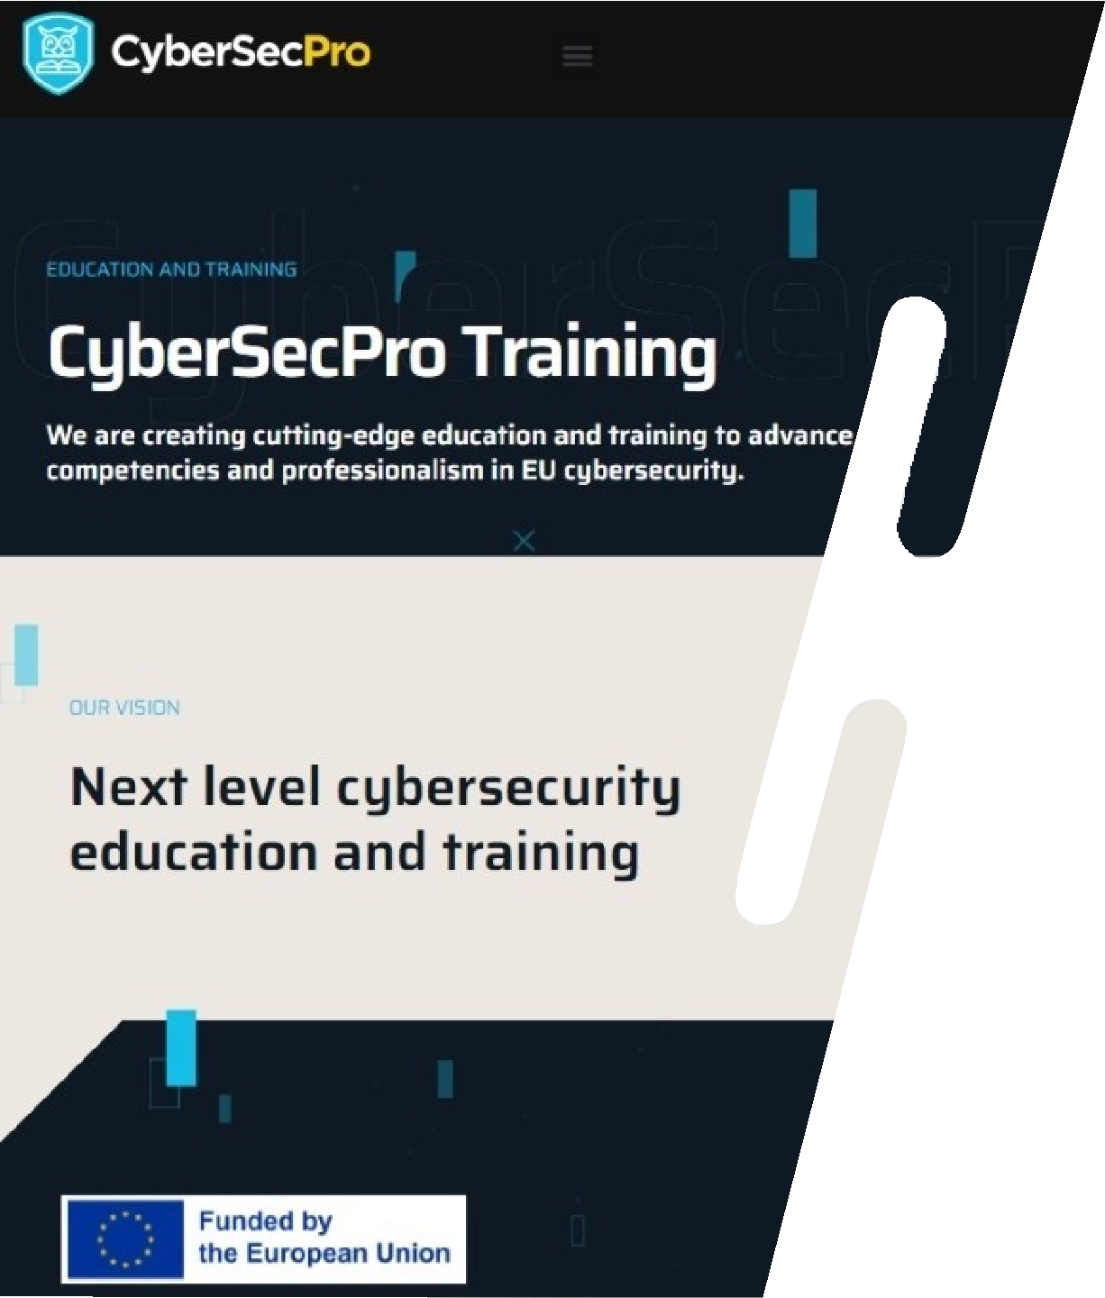


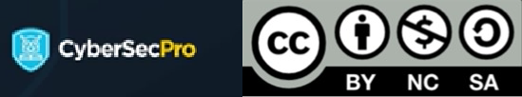
Riconoscimento
Co-finanziato dall'Unione Europea. I punti di vista e le opinioni espresse sono tuttavia esclusivamente quelli dell'autore o degli autori e non riflettono necessariamente quelli dell'Unione Europea o di HADEA. Né l'Unione Europea né l'autorità che ha concesso il finanziamento possono essere ritenute responsabili.
Accordo di progetto n. 101083594

Slide 3


Argomento 4: Avanzato
Protezione per le reti di controllo dell'energia
Panoramica
Tecniche e sistemi di rilevamento delle intrusioni
Sistemi di monitoraggio avanzati
Osservazioni finali
Riferimenti e fonti
CSP004_C_E - ARGOMENTO 4:
Cristina Alcaraz, Università di Malaga, Spagna

Slide 4
Argomento 4: Avanzato
Protezione per le reti di controllo dell'energia
Panoramica
Tecniche e sistemi di rilevamento delle intrusioni
Sistemi di monitoraggio avanzati
Osservazioni finali
Riferimenti e fonti
CSP004_C_E - ARGOMENTO 4:
Cristina Alcaraz, Università di Malaga, Spagna

Slide 5

Osservazioni finali
In questo argomento, abbiamo esplorato le tecniche, i meccanismi e gli strumenti di rilevamento delle intrusioni più importanti, fornendo una chiara panoramica di:
  La loro configurazione e implementazione in ambienti reali, come le reti di controllo dell'energia.
  Caratteristiche di precisione e vantaggi particolari delle diverse tecniche
  Minacce e sfide per la sicurezza
  Misure di risposta e rilevanza per la prevenzione dei sistemi critici
Allo stesso modo, abbiamo esplorato altre tecniche di monitoraggio avanzate come i SIEM!
Ora siamo pronti ad attivare i meccanismi necessari per proteggere le reti di controllo critiche e le loro risorse chiave.
CSP004_C_E - ARGOMENTO 4: Cristina Alcaraz, Università di Malaga, Spagna
5

Slide 6
Argomento 4: Avanzato
Protezione per le reti di controllo dell'energia
Panoramica
Tecniche e sistemi di rilevamento delle intrusioni
Sistemi di monitoraggio avanzati
Osservazioni finali
Riferimenti e fonti
CSP004_C_E - ARGOMENTO 4:
Cristina Alcaraz, Università di Malaga, Spagna

Slide 7



Riferimenti e fonti
Alcune cifre sono state attribuite da Vecteezy, URL: https://www.vecteezy.com/ - grazie!
DeepL Traduttore per la correzione di bozze.
URL: https://www.deepl.com/translator
NIST, "Intrusion detection", Computer Security Resource Centre, 2024 URL: https://csrc.nist.gov/glossary/term/intrusion_detection
NIST, "Guida alla sicurezza dei sistemi di controllo industriale (ICS)", 2023
URL: https://nvlpubs.nist.gov/nistpubs/SpecialPublications/NIST.SP.800-82r2.pdf
IETF, Glossario sulla sicurezza di Internet, 2007
URL: https://datatracker.ietf.org/doc/html/rfc4949
ENISA, "Misure di sicurezza adeguate per le reti intelligenti.
Linee guida per valutare il grado di sofisticazione dell'implementazione delle misure di sicurezza", 2012
URL: https://www.enisa.europa.eu/publications/appropriate-security-measures-for-smart-grids
C. Davis, "Snorpy", 2024.
URL: http://snorpy.cyb3rs3c.net
Buchanan, William J (2024). Analizzatore Snort. Asecuritysite.com. URL: https://asecuritysite.com/forensics/snort
Buchanan, William J (2024). Analizzatore Snort. Asecuritysite.com. https://asecuritysite.com/forensics/snort URL:https://asecuritysite.com/forensics/snort?fname=bit.pcap&rulesname=bit.rules
7
CSP004_C_E - ARGOMENTO 4: Cristina Alcaraz, Università di Malaga, Spagna

Slide 8
Riferimenti e fonti
Sicurezza nei sistemi informatici Rilevamento delle intrusioni
URL: https://www.tlm.unavarra.es/pluginfile.php/11611/mod_resource/content/0/clases/08_SSI-monitorizacion1.pdf
NIST, NIST 800-61r2, Guida alla gestione degli incidenti di sicurezza informatica, 2012, https://nvlpubs.nist.gov/nistpubs/specialpublications/nist.sp.800-61r2.pdf.
Ali A. Ghorbani, Wei Lu, Mahbod Tavallaee, Network Intrusion Detection and Prevention, Springer, ISBN 978-0-387-88770-8, 2010
8
CSP004_C_E - ARGOMENTO 4: Cristina Alcaraz, Università di Malaga, Spagna

Slide 9



Connettersi con CyberSecPro: come registrarsi e altre informazioni pratiche
Sito web:
www.cybersecpro-project.eu
X (Twitter): https://twitter.com/CyberSecPro_eu
LinkedIn: https://www.linkedin.com/company/cy bersecpro-euproject/

Slide 10



Grazie
Per qualsiasi domanda, non esitate a contattarci:
Cristina Alcaraz Professore associato Università di Malaga alcaraz@uma.es
CSP004_C_E - ARGOMENTO 4:
Cristina Alcaraz, Università di Malaga, Spagna

